Slide 1
07-9
These materials are by the Kongki Ka Project and are made available to you under the terms of the Creative Commons Attribution ShareAlike license 4.0.
You have permission to share and redistribute these materials in any format and to make reasonable revisions and adaptations of this translation, provided that:
You include the above licence and source information.
If you redistribute these materials or create derivatives, you must distribute your contributions under the same license as the original.
The Holy Bible, Berean Standard Bible, BSB is produced in cooperation with Bible Hub, Discovery Bible, OpenBible.com, and the Berean Bible Translation Committee. This text of God's Word has been dedicated to the public domain.
Tibetan text is from the The Holy Bible in Modern Literary Tibetan, New Tibetan Bible translation.
This translation is made available under the terms of the Creative Commons Attribution-NonCommercial-NoDerivatives 4.0 International license.
Notes:
checked

Slide 2
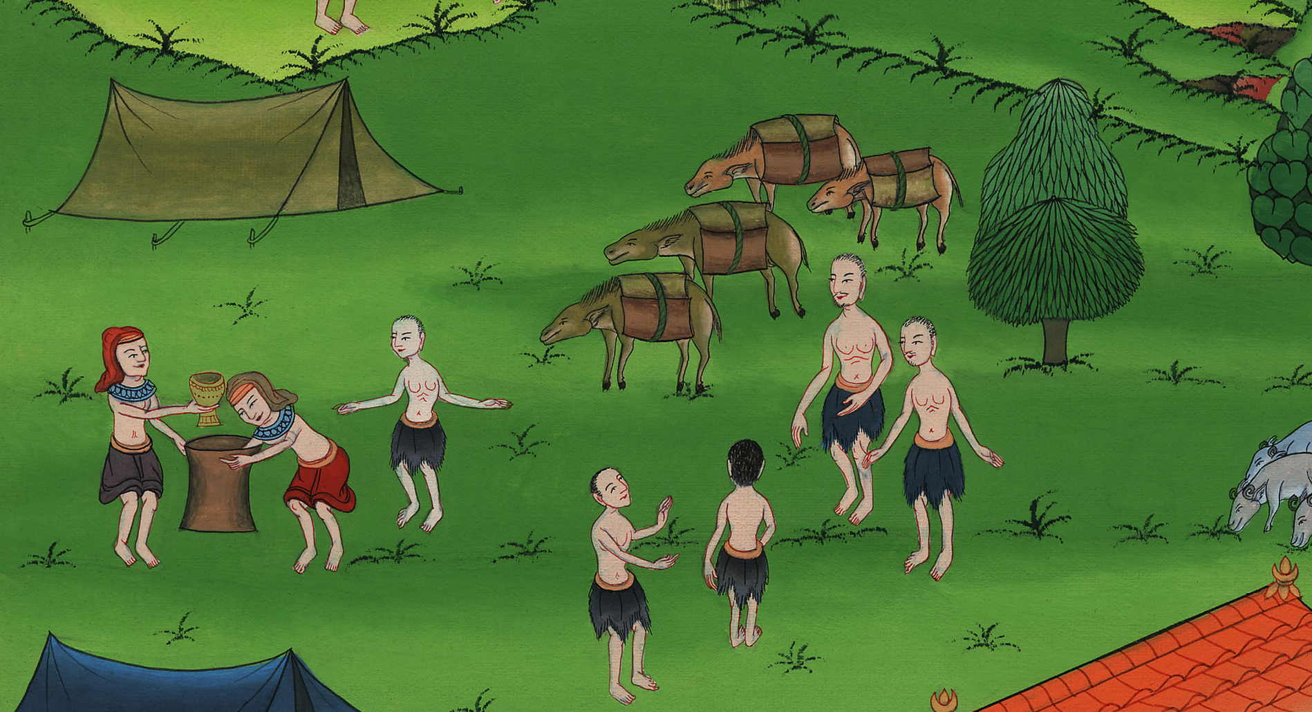
བཀོད་པ 44
ཕོར་པ་བརླག་པ།

Slide 3
10) Joseph’s cup in Benjamin’s bag – Gen 44:1-13 (Left 4th from Bottom)
བཀོད་པ 44
ཕོར་པ་བརླག་པ།
Notes:
Check

Slide 4
བཀོད་པ 44
ཕོར་པ་བརླག་པ།
This work is licensed under a Creative Commons Attribution-ShareAlike 4.0 International License

Slide 5
1Then Joseph instructed his steward: “Fill the men’s sacks with as much food as they can carry, and put each one’s silver in the mouth of his sack.
1དེ་ནས་ཡོ་སེབ་ཀྱིས་ཁྱིམ་ལས་གཉེར་མཁན་ལ་འདི་སྐད༌དུ། མི་འདི་རྣམས་ཀྱི་སྒྱེ་མོའི་ནང་དུ་འབྲུ་རིགས་ཀྱིས་བཀང་བ་དང་བོང་བུས་ཐེག་ཚད་ཀྱི་ཁལ་འགེལ་བར༌གྱིས། ཡང་ཁོ་རྣམས་ཀྱི་དངུལ་སྒོར་རང་རང་གི་སྒྱེ་མོའི་ནང་དུ་འཇོག་པར༌བྱའོ།།

Slide 6
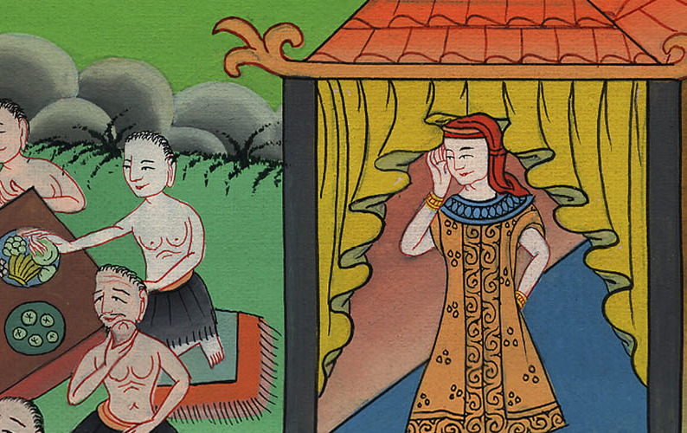
བཀོད་པ 44:1

Slide 7
2Put my cup, the silver one, in the mouth of the youngest one’s sack, along with the silver for his grain.”
So the steward did as Joseph had instructed.
2བདག་གི་དངུལ་ཕོར་དང་སྤུན་ཆེས་ཆུང་བའི་དངུལ་སྒོར་རྣམས་ལྷན་དུ་ཁོའི་སྒྱེ་མོའི་ནང་དུ་འཇོག་པར་གྱིས་ཞེས་སྨྲས་པ༌དང༌། ཁྱིམ་ལས་གཉེར་མཁན་གྱིས་ཀྱང་ཡོ་སེབ་ཀྱི་བཀའ་ལྟར་བསྒྲུབས༌ཤིང༌།

Slide 8
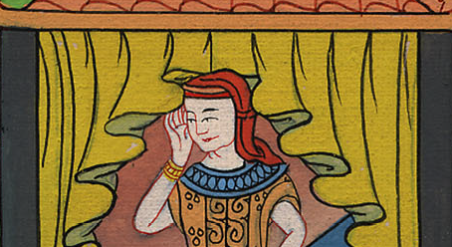
བཀོད་པ 44:2

Slide 9
3At daybreak, the men were sent on their way with their donkeys.
3དེའི་ཕྱི་ཉིན་ནམ་ལངས་པ་དང་ཁོ་རྣམས་བོང་བུ་དང་བཅས་ལམ་དུ་བཅུག༌གོ །

Slide 10
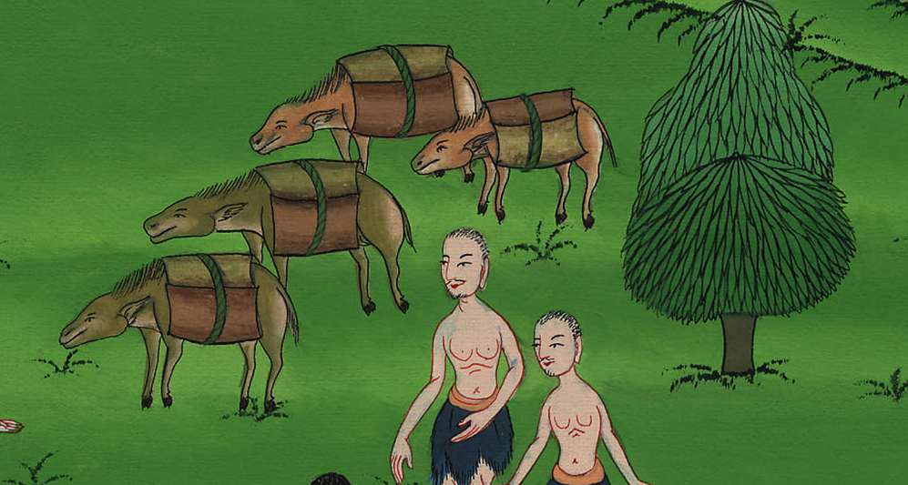
བཀོད་པ 44:3

Slide 11
4They had not gone far from the city when Joseph told his steward, “Pursue the men at once, and when you overtake them, ask, ‘Why have you repaid good with evil?
4དེ་ཡང་ཁོ་རྣམས་གྲོང་ཁྱེར་དང་ཁ་བྲལ་ནས་ཅུང་མ་འགོར༌བར། ཡོ་སེབ་ཀྱིས་ཁྱིམ་ལས་གཉེར་མཁན་ལ་འདི་སྐད༌དུ། ཁྱོད་ཀྱིས་མྱུར་དུ་ཁོ་རྣམས་ཀྱི་རྗེས་བསྙེག་པར༌གྱིས། ཁོ་རྣམས་ཀྱི་རྗེས་ཆོད་པ༌ན། ཁྱོད་ཅག་གིས་དྲིན་ལན་ངན་འཇལ་བྱེད་པ་ཅི༌ཡིན།

Slide 12
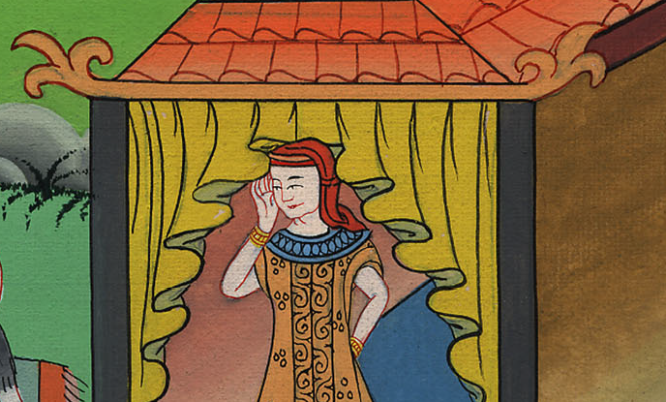
བཀོད་པ 44:4

Slide 13
5Is this not the cup my master drinks from and uses for divination? What you have done is wicked!’”
5འདི་ནི་ངེད་ཅག་གི་བདག་པོའི་ཆང་ཕོར་མ་ཡིན༌ནམ། འདི་ནི་ངེད་ཅག་གི་བདག་པོའི་མོ་འདེབས་བྱེད་ཀྱི་ཕོར་བ་མ་ཡིན༌ནམ། ཁྱོད་ཅག་གིས་འདི་ལྟར་བྱས་ན་ཉེས་པ་བྱས་པ་མ་ཡིན་ནམ་ཞེས་སྨྲོས་ཤིག་ཅེས་བཤད་པ༌དང༌།

Slide 14
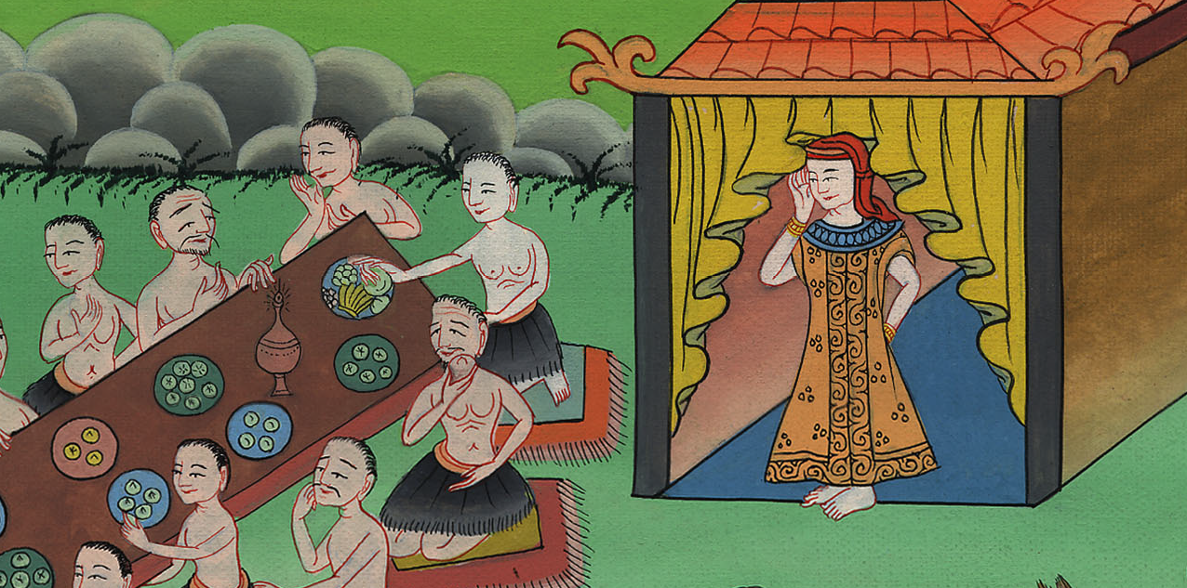
བཀོད་པ 44:5

Slide 15
6When the steward overtook them, he relayed these words to them.
6ཁྱིམ་ལས་གཉེར་མཁན་གྱིས་ཁོ་རྣམས་བདས་ཏེ་རྗེས་ཆོད་པ་དང་བདག་པོའི་བཀའ་ལྟར་སྨྲས་པ༌ན།

Slide 16
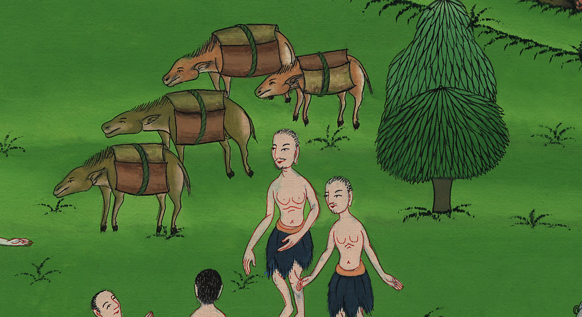
བཀོད་པ 44:6

Slide 17
7“Why does my lord say these things?” they asked. “Your servants could not possibly do such a thing.
7ཁོ་རྣམས་ན༌རེ། རང་ཅག་གི་བདག་པོས་འདི་ལྟར་སྨྲ་བའི་རྒྱུ་མཚན༌ཅི། ཁྱེད་ཀྱི་ཞབས་ཕྱི་པ་ངེད་རྣམས་ཀྱིས་ལས་འདི་ལྟ་བུ་བྱེད་མི༌སྲིད།

Slide 18
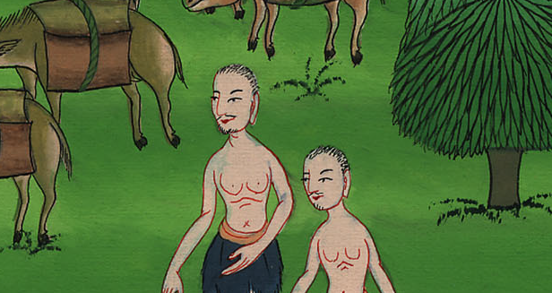
བཀོད་པ 44:7

Slide 19
9If any of your servants is found to have it, he must die, and the rest will become slaves of my lord.”
9ཁྱེད་ཀྱི་ཞབས་ཕྱི་པའི་ཁྲོད་ནས་སུ་ཞིག་ལས་བཙལ་ཏེ་རྙེད༌ན། མི་དེ་ནི་གསོད་པར༌བྱ། ངེད་རྣམས་ཀྱང་རང་ཅག་གི་བདག་པོའི་གཡོག་པོར་བྱེད་ངེས་ཡིན་ཞེས་ལན་བཏབ༌བོ།།

Slide 20
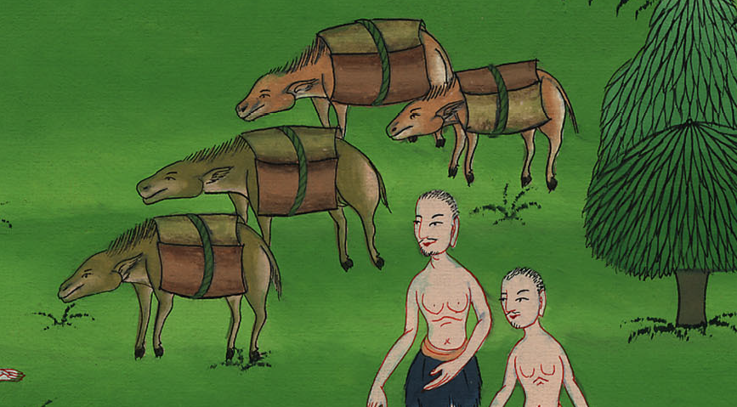
བཀོད་པ 44:9

Slide 21
10“As you say,” replied the steward. “But only the one who is found with the cup will be my slave, and the rest of you shall be free of blame.”
10ཁྱིམ་ལས་གཉེར་མཁན་ན༌རེ། ད་ལྟ་ཁྱོད་ཅག་གིས་སྨྲས་པ་བཞིན་བྱོས༌ཤིག མི་སུ་ཞིག་ལས་བཙལ་ནས་རྙེད་ན་དེ་ནི་བདག་གི་གཡོག་པོ་བྱེད༌དགོས། གཞན་རྣམས་ལ་ཉེས་པ་མེད་ཅེས་སྨྲས་པ༌ན།

Slide 22
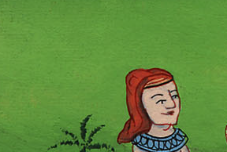
བཀོད་པ 44:10

Slide 23
11So each one quickly lowered his sack to the ground and opened it.
11ཁོ་རྣམས་ཀྱིས་མྱུར་དུ་རང་རང་གི་སྒྱེ་མོ་ས་རུ་བཞག་སྟེ་ཁ་ཕྱེས་པ་དང༌།

Slide 24
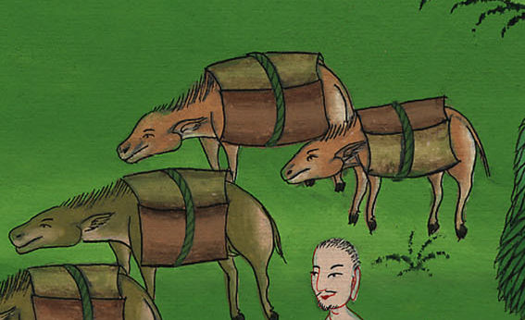
བཀོད་པ 44:11

Slide 25
12The steward searched, beginning with the oldest and ending with the youngest—and the cup was found in Benjamin’s sack.
12ཁྱིམ་ལས་གཉེར་མཁན་གྱིས་ཁོ་རྣམས་ལས་ལོ་ཆེ་བ་ནས་ལོ་ཆུང་བའི་བར་དུ་རིམ་བཞིན་བཙལ་བ༌ན། དངུལ་ཕོར་དེ་པེན་ཡཱ་མེན་གྱི་སྒྱེ་མོ་ལས་རྙེད༌དོ།།

Slide 26
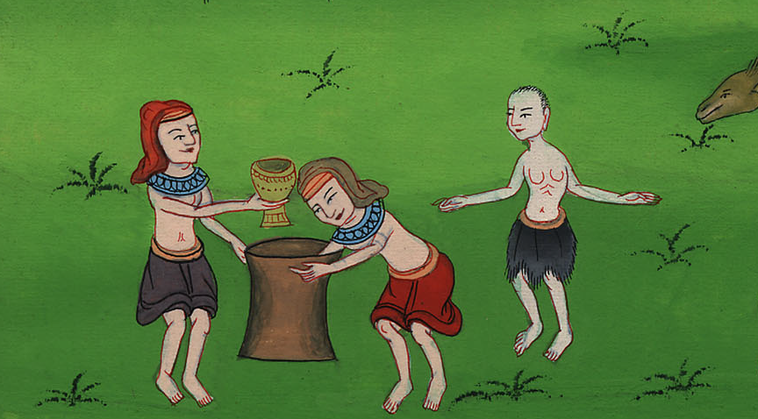
བཀོད་པ 44:12

Slide 27
13Then they all tore their clothes, loaded their donkeys, and returned to the city.
13དེ་ནས་ཁོ་རྣམས་ཡིད་ཤིན་ཏུ་སྐྱོ་བའི་ངང་གྱོན་པ་བཤགས༌ཤིང༌། རང་རང་གི་སྒྱེ་མོ་བོང་བུར་བཀལ་ནས་ཕྱིར་གྲོང་ཁྱེར་དུ་ལོག༌གོ །

Slide 28
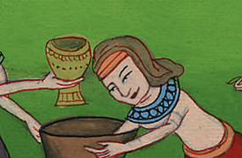
བཀོད་པ 44:13

